Slide 1
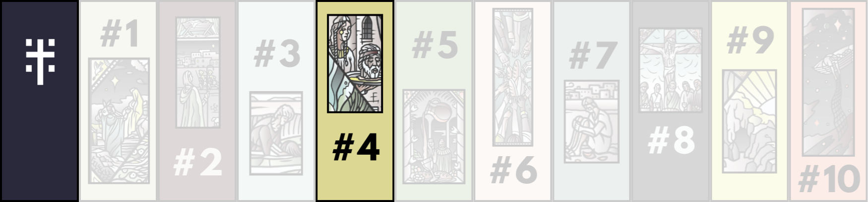

HVILKE STEMMER LYTTER VI TIL?
Konfirmantbibelen

Slide 2
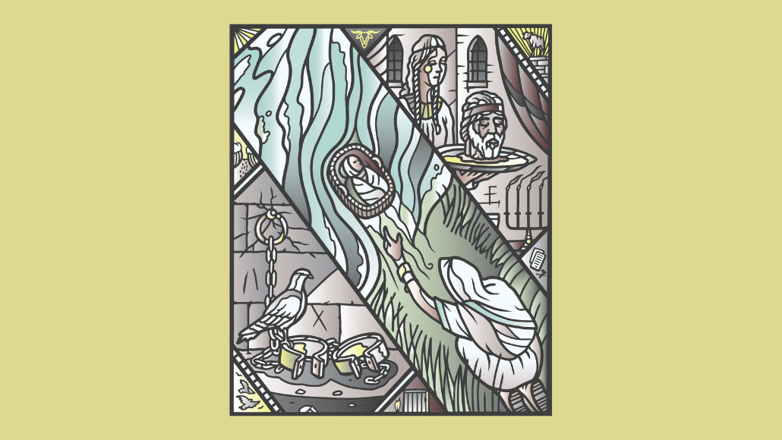
ILLUSTRASJON:
BØRGE BREDENBEKK

Slide 4
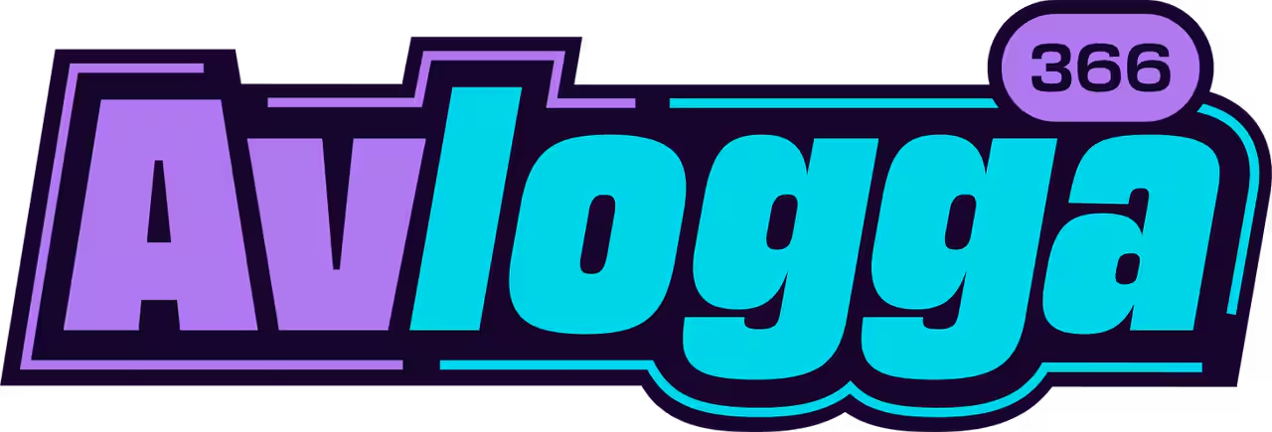

Slide 6
1 ÅR
1 UKE

Slide 7
HVOR MANGE TIMER PÅ DIGITALE FLATER?

Slide 8
8 1/2
TIMER

Slide 9
2617
BERØRINGER

Slide 10
HVA ER
BRA?

Slide 11



Slide 12
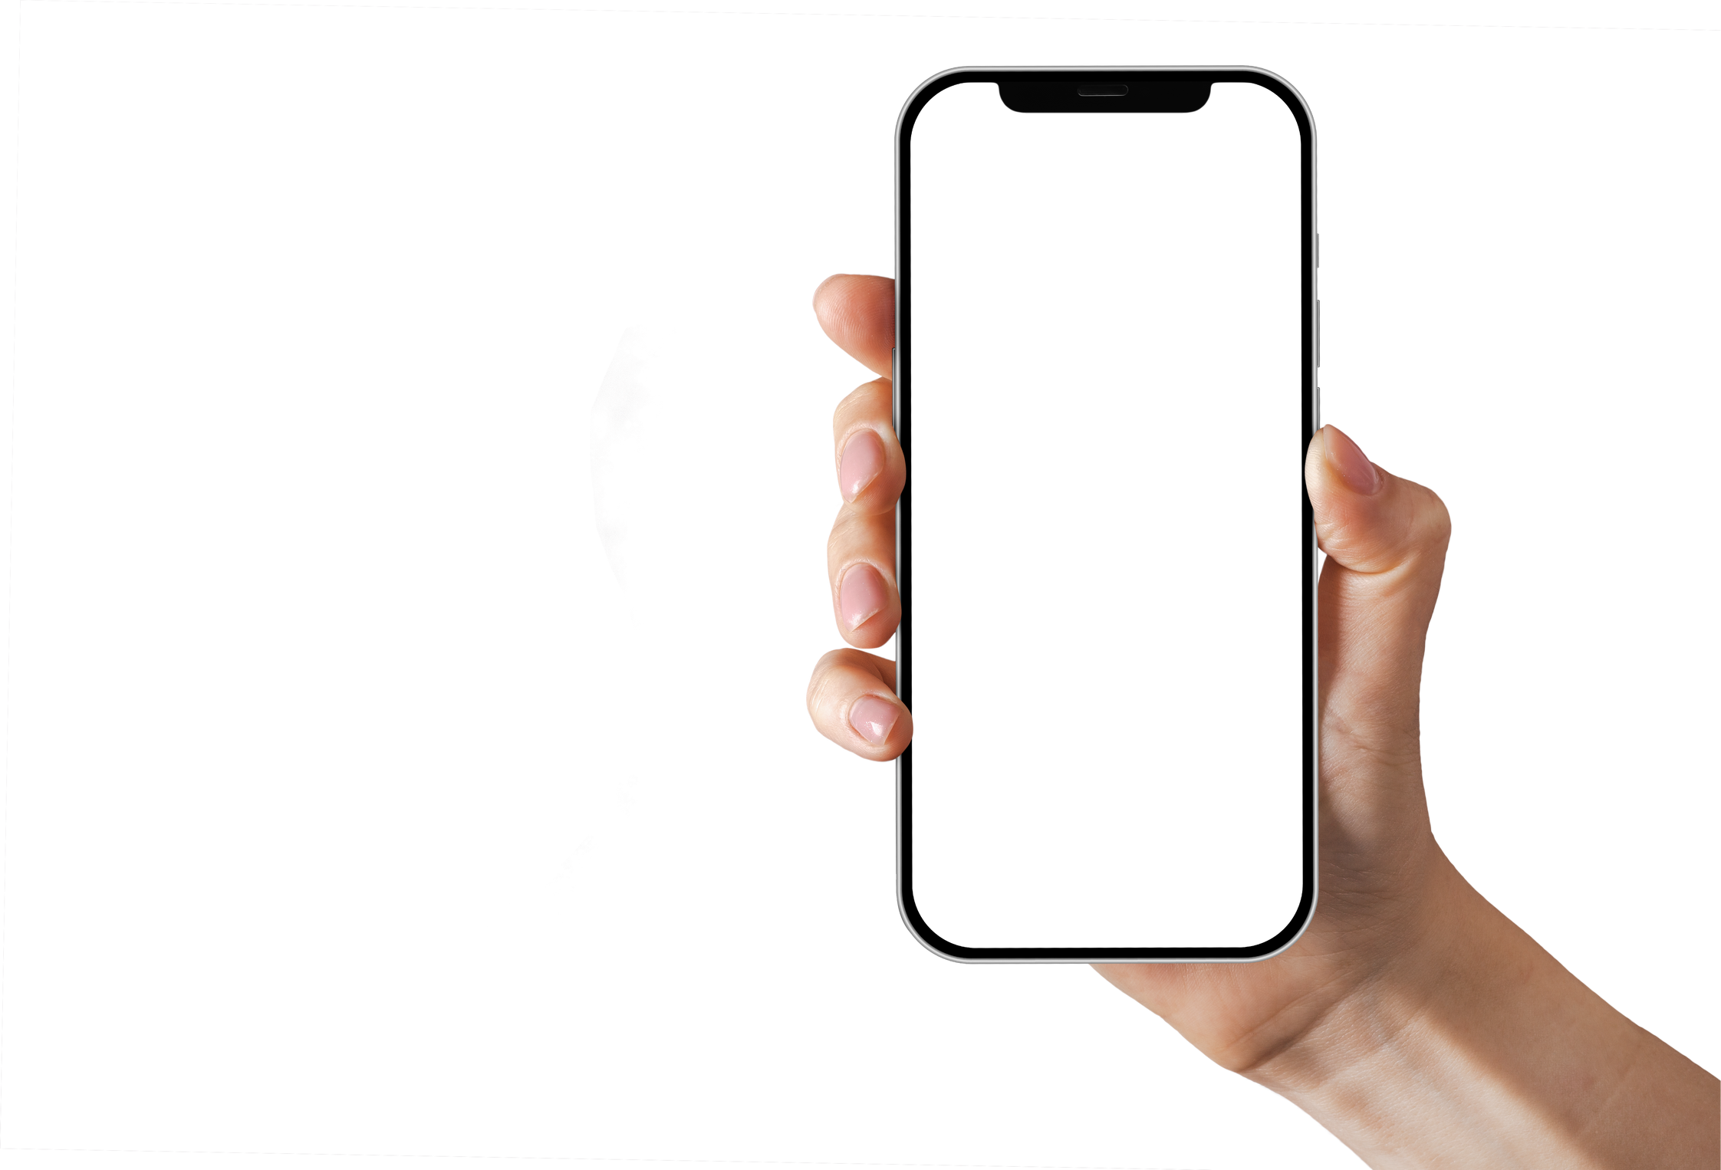



Slide 13
HVA ER
DÅRLIG?

Slide 14




DET DIGITALE LIVET...
... HOLDER IKKE ALT DET LOVER

Slide 15
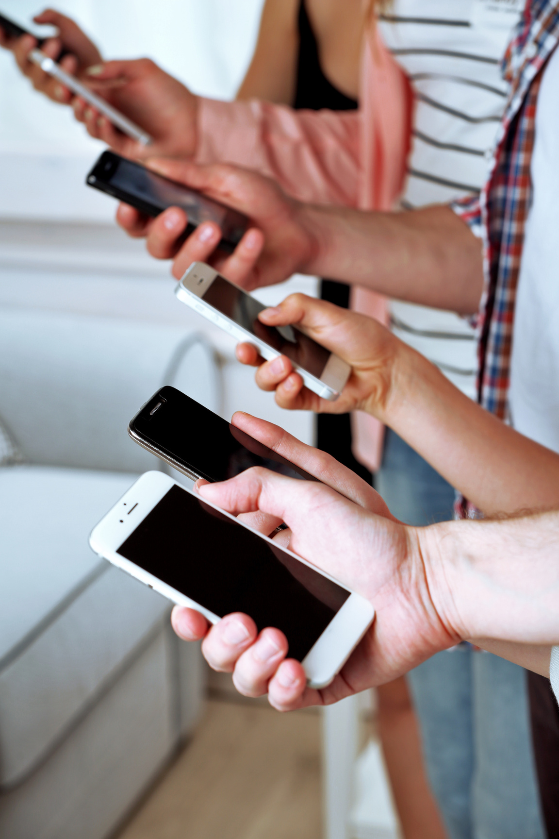
DET DIGITALE LIVET...
... HOLDER IKKE ALT DET LOVER

Slide 16
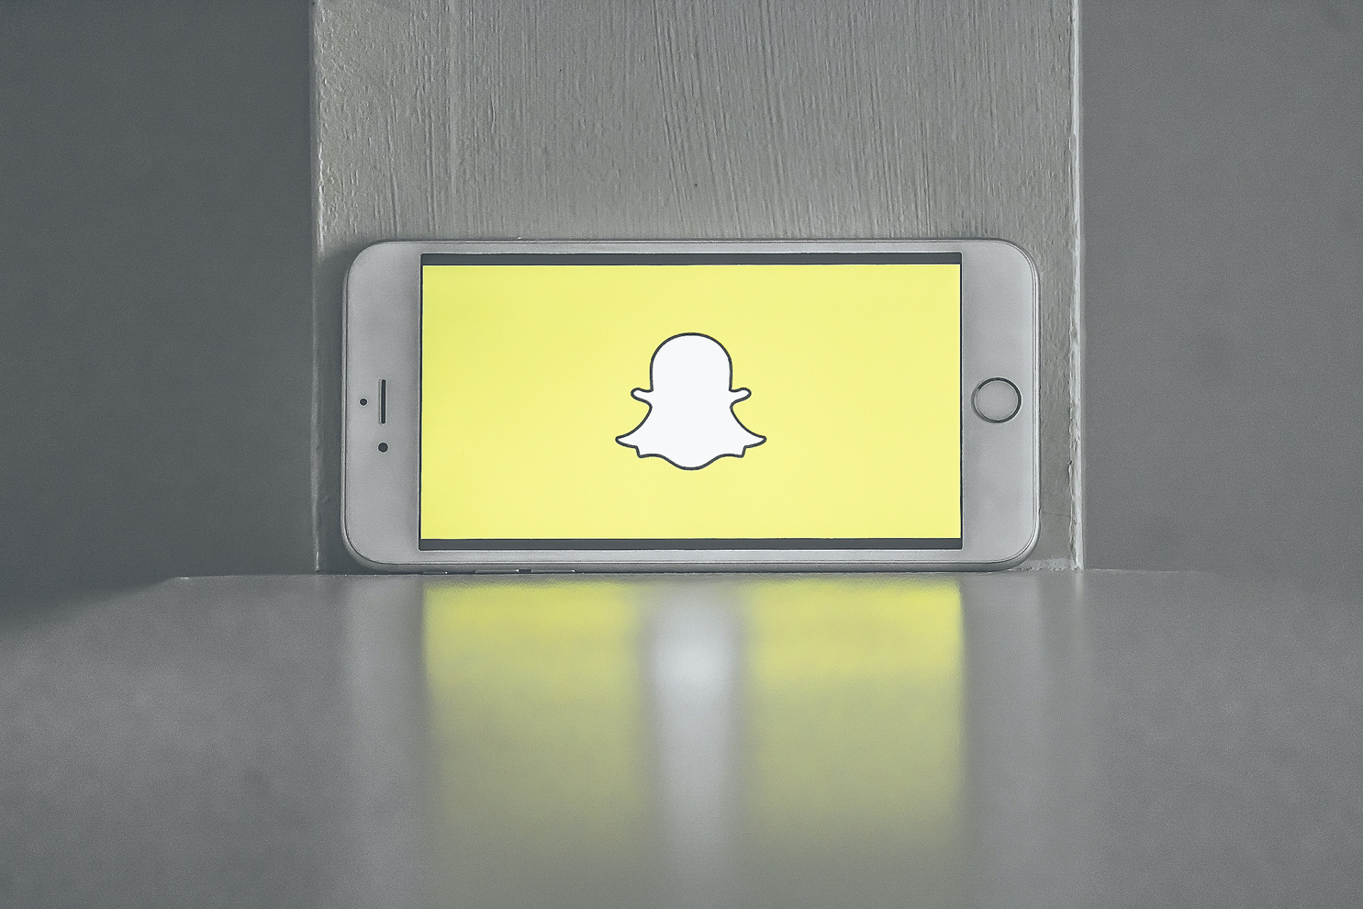
DET DIGITALE LIVET...
... HOLDER IKKE ALT DET LOVER

Slide 17


DET DIGITALE LIVET...
... HOLDER IKKE ALT DET LOVER
... HAR EN SKJULT PRIS

Slide 18
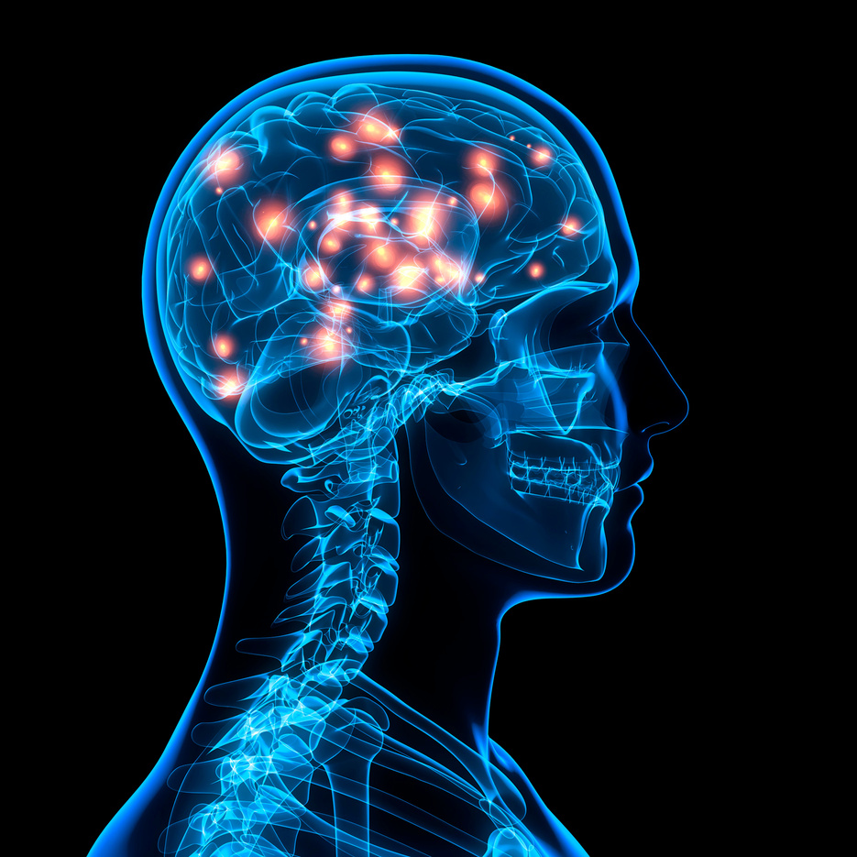

DET DIGITALE LIVET...
... HOLDER IKKE ALT DET LOVER
... HAR EN SKJULT PRIS
... BEDØVER GLEDEN

Slide 19
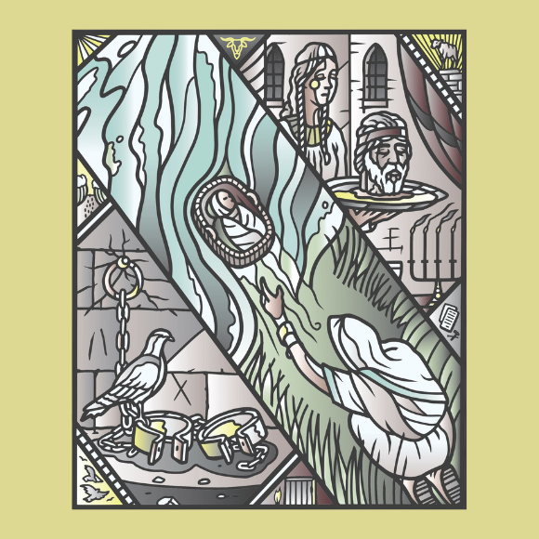
MARKUS
KAPITTEL 6
VERS 21-28

Slide 20
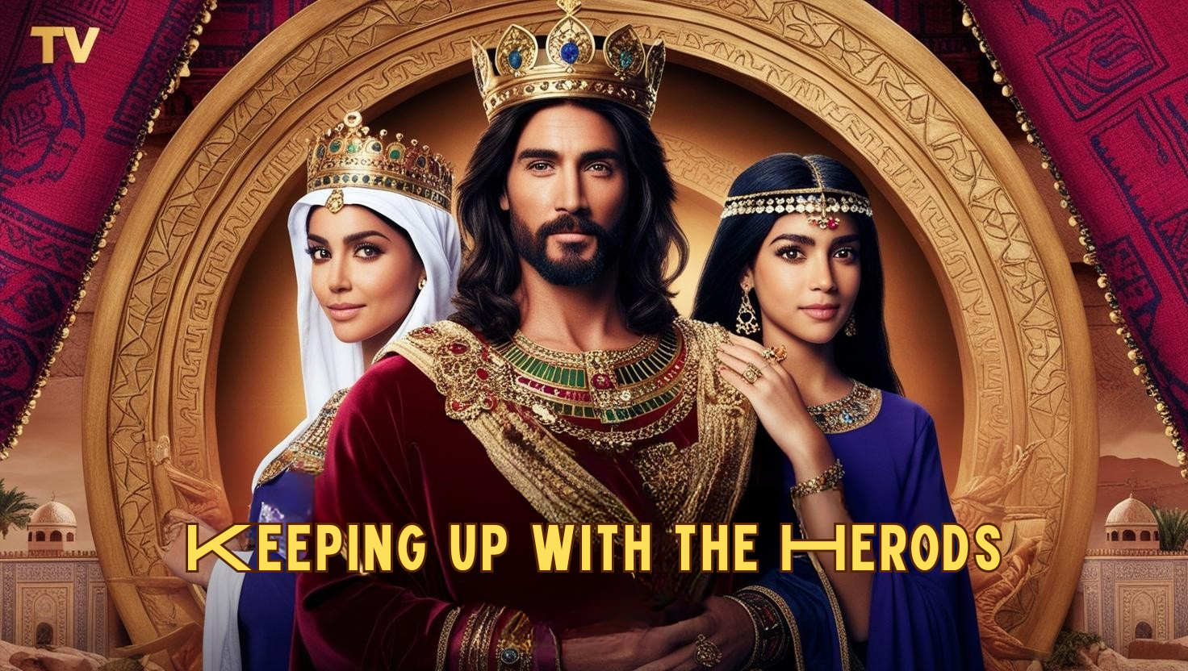

Slide 21
HERODIAS

Slide 22
HERODIAS
HERODES

Slide 23
HERODIAS
HERODIAS
HERODES

Slide 25
HVA ER
DITT
BILDE?

Slide 27
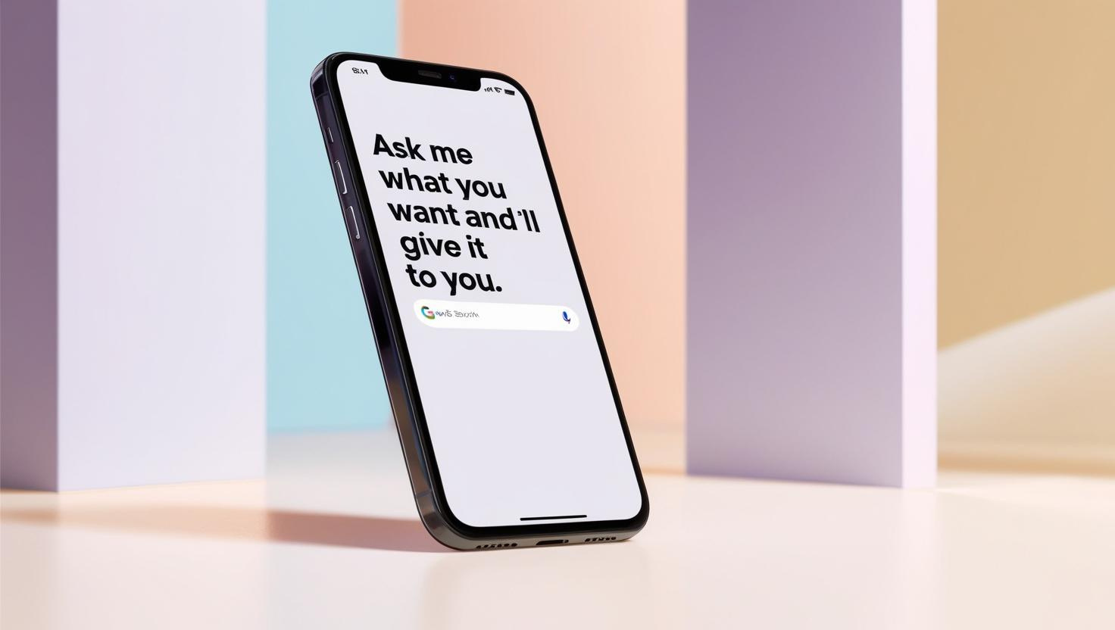
STEMMER...
... SOM IKKE HOLDER ALT DE LOVER

Slide 28
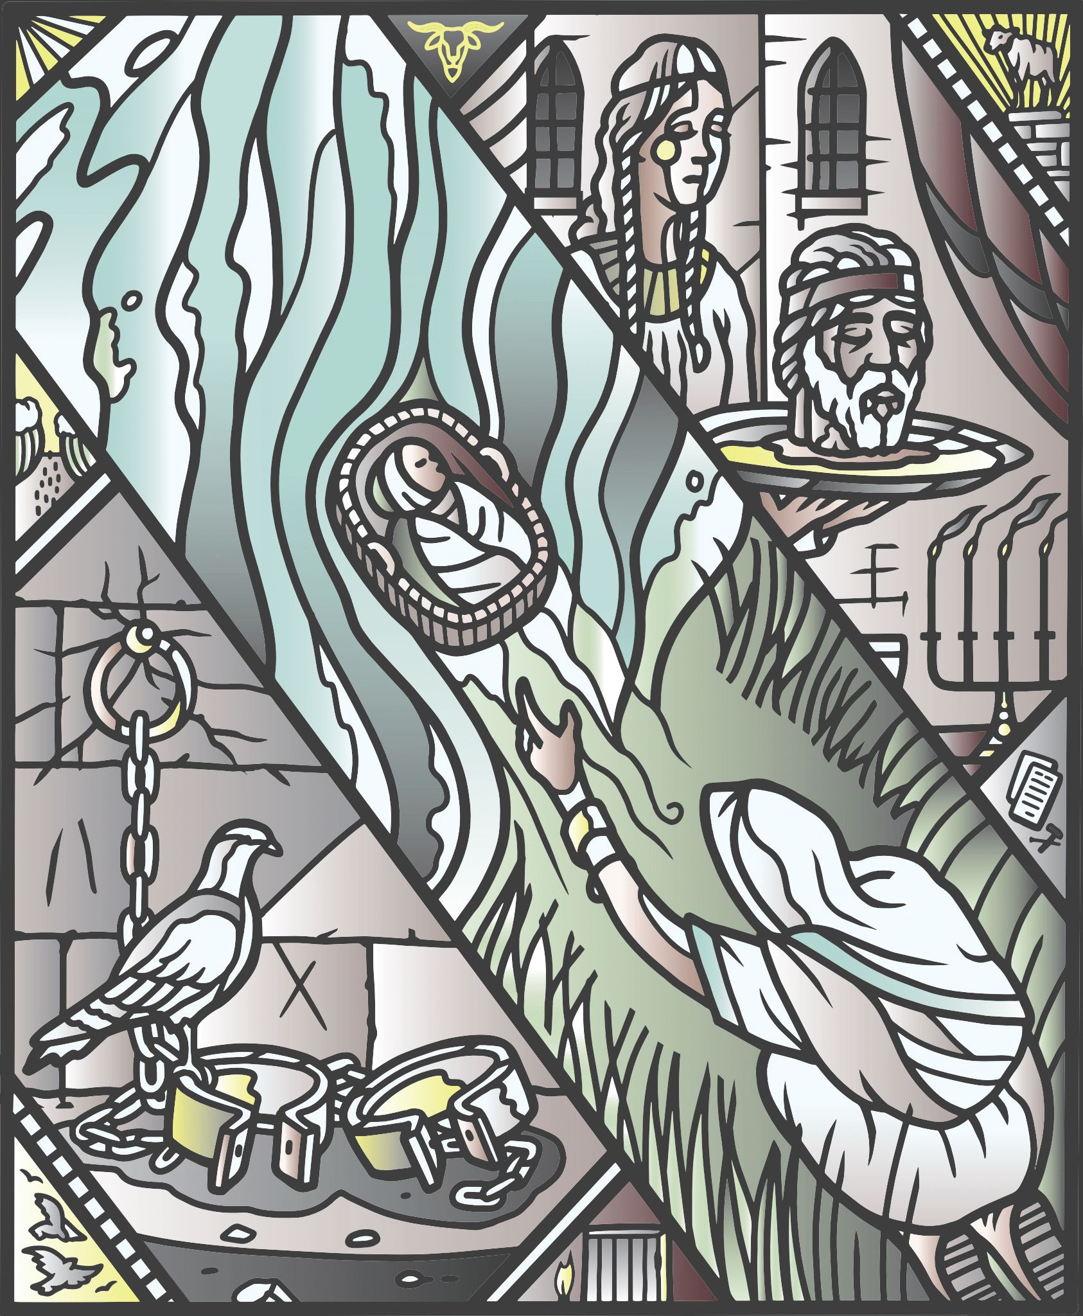
STEMMER...
... SOM IKKE HOLDER ALT DE LOVER
... SOM HAR EN SKJULT PRIS

Slide 29
STEMMER...
... SOM IKKE HOLDER ALT DE LOVER
... SOM HAR EN SKJULT PRIS
... SOM BEDØVER GLEDEN

Slide 30


Slide 31
FASTE

Slide 32


Slide 33
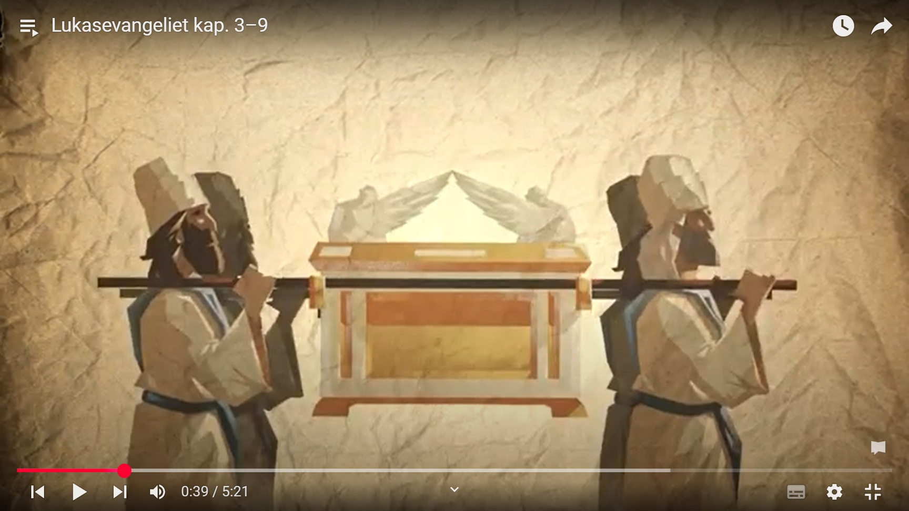

Slide 34
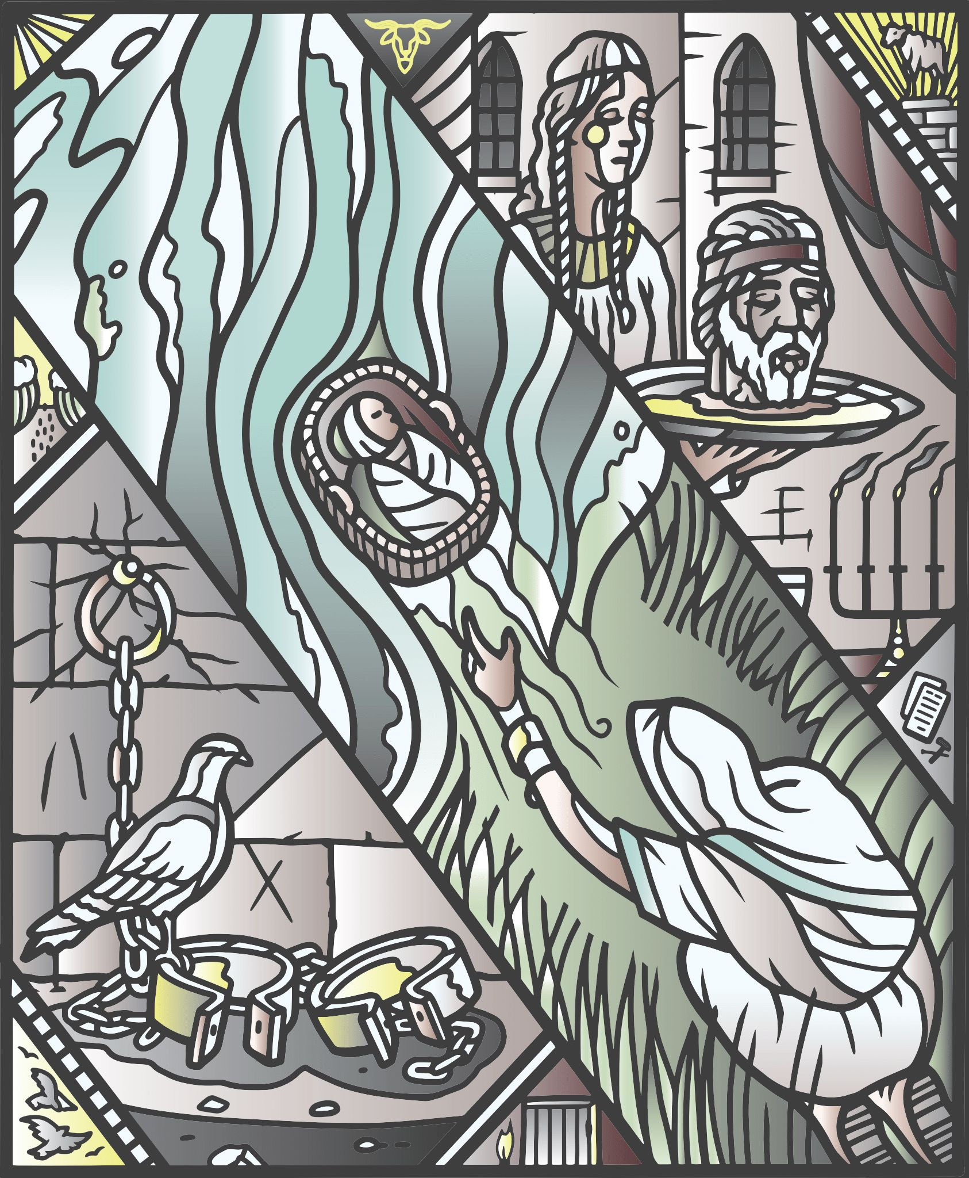

Slide 38
STEMMER...
... SOM IKKE HOLDER ALT DE LOVER

Slide 39
STEMMER...
... SOM IKKE HOLDER ALT DE LOVER
... SOM HAR EN SKJULT PRIS

Slide 40
STEMMER...
... SOM IKKE HOLDER ALT DE LOVER
... SOM HAR EN SKJULT PRIS
... SOM BEDØVER GLEDEN

Slide 41
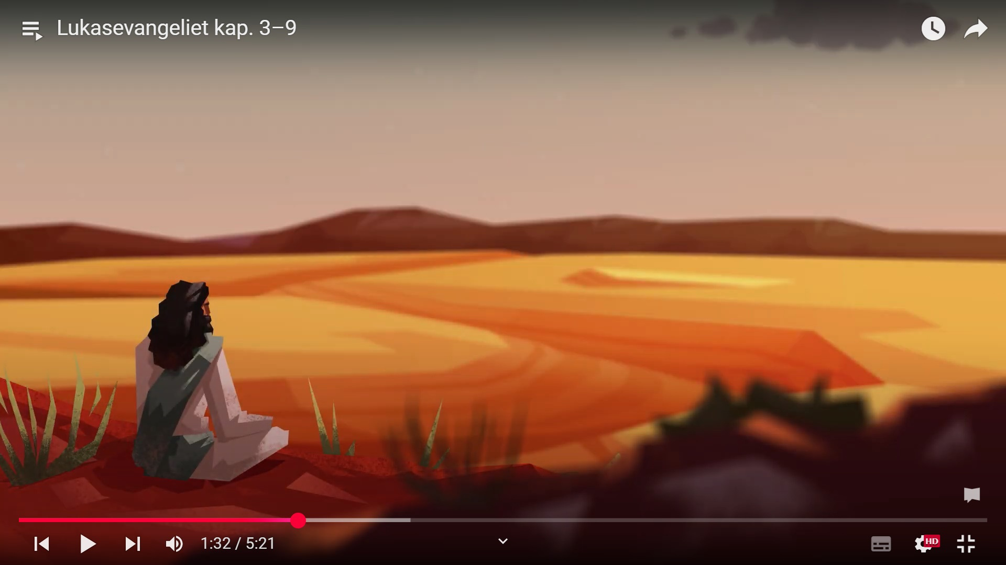

Slide 42
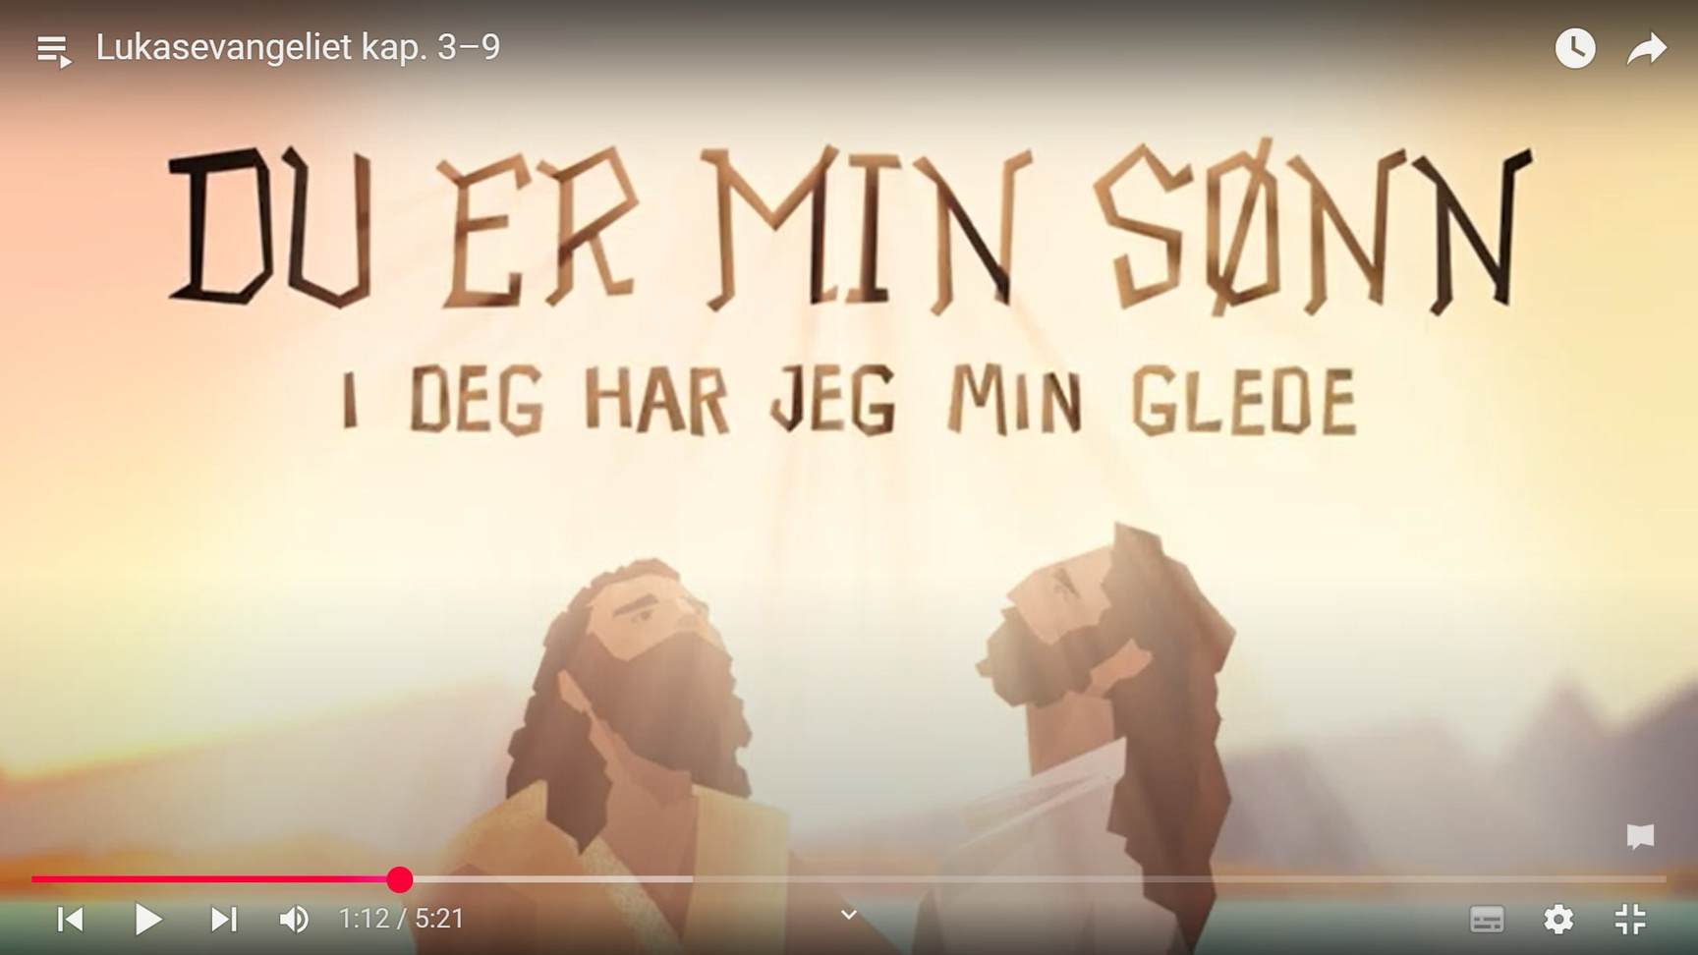

Slide 43
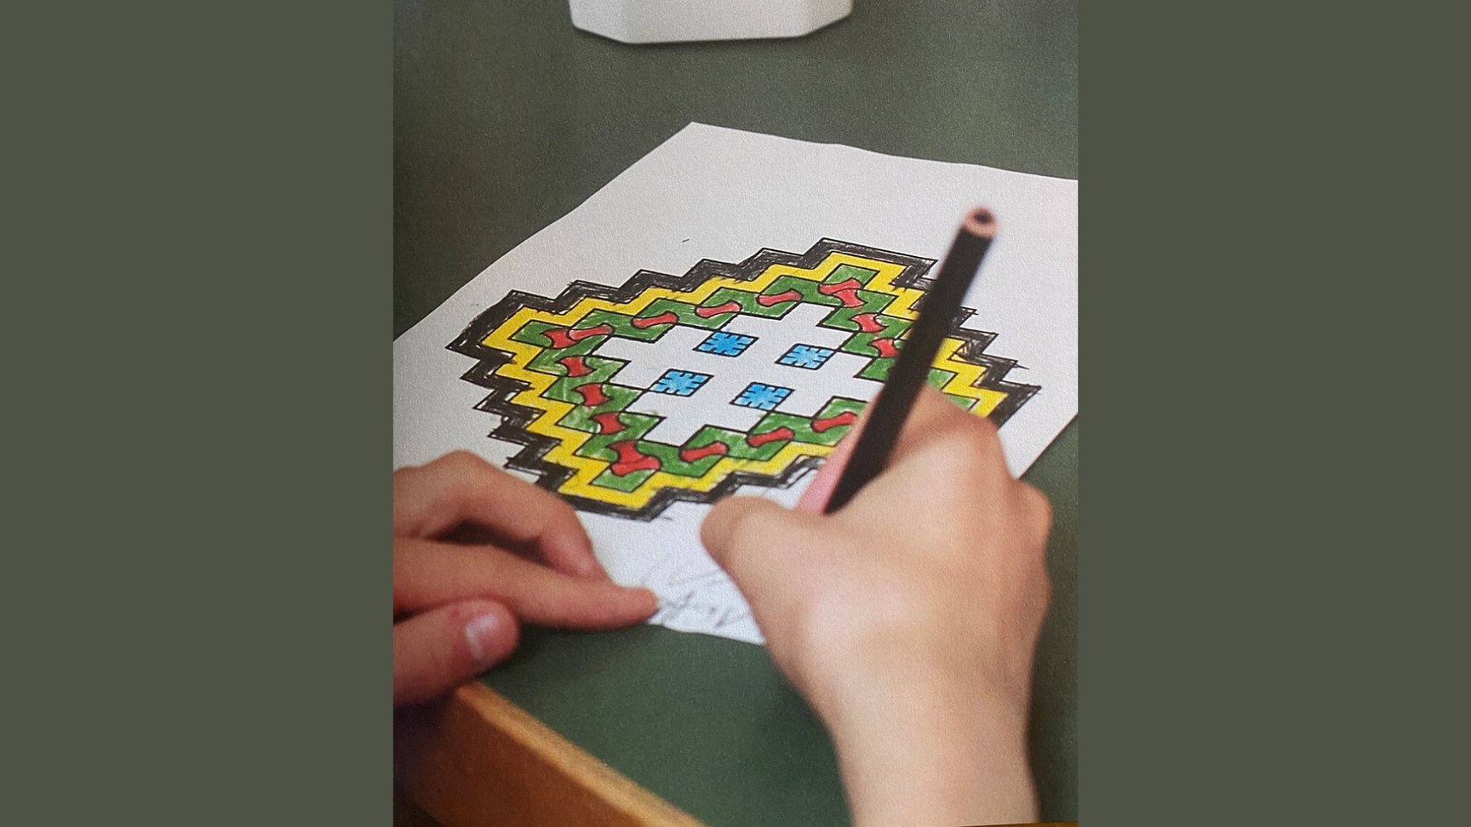
IOTA-
KORS

Slide 44
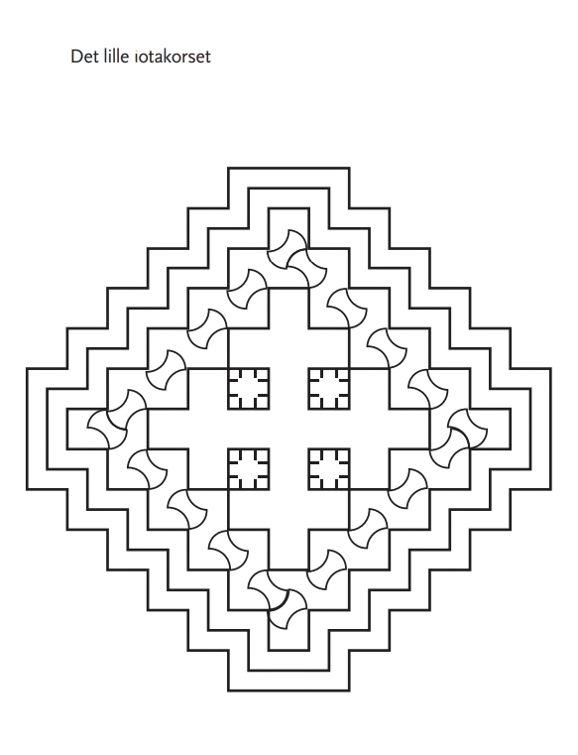

Slide 45
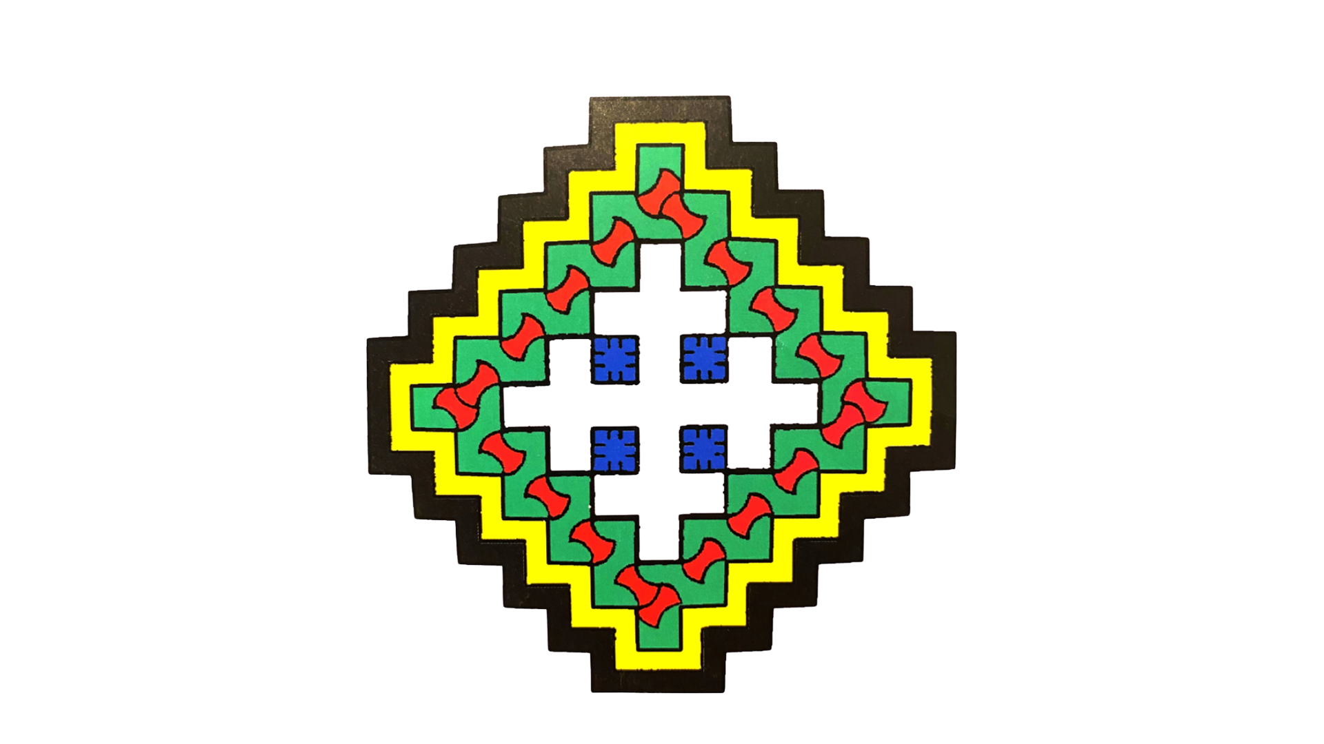

Slide 46
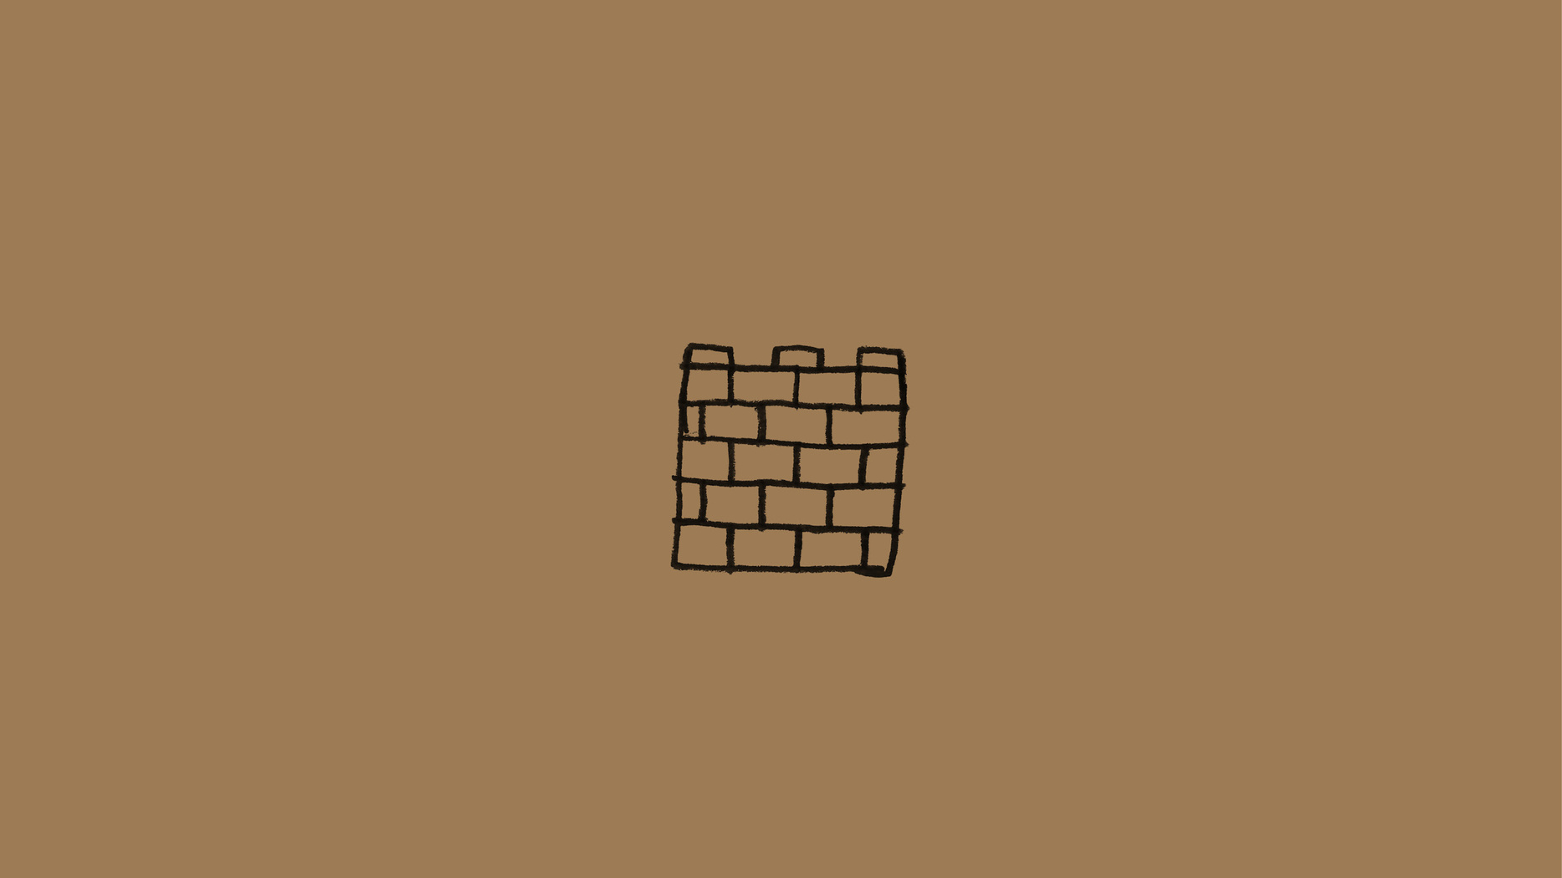
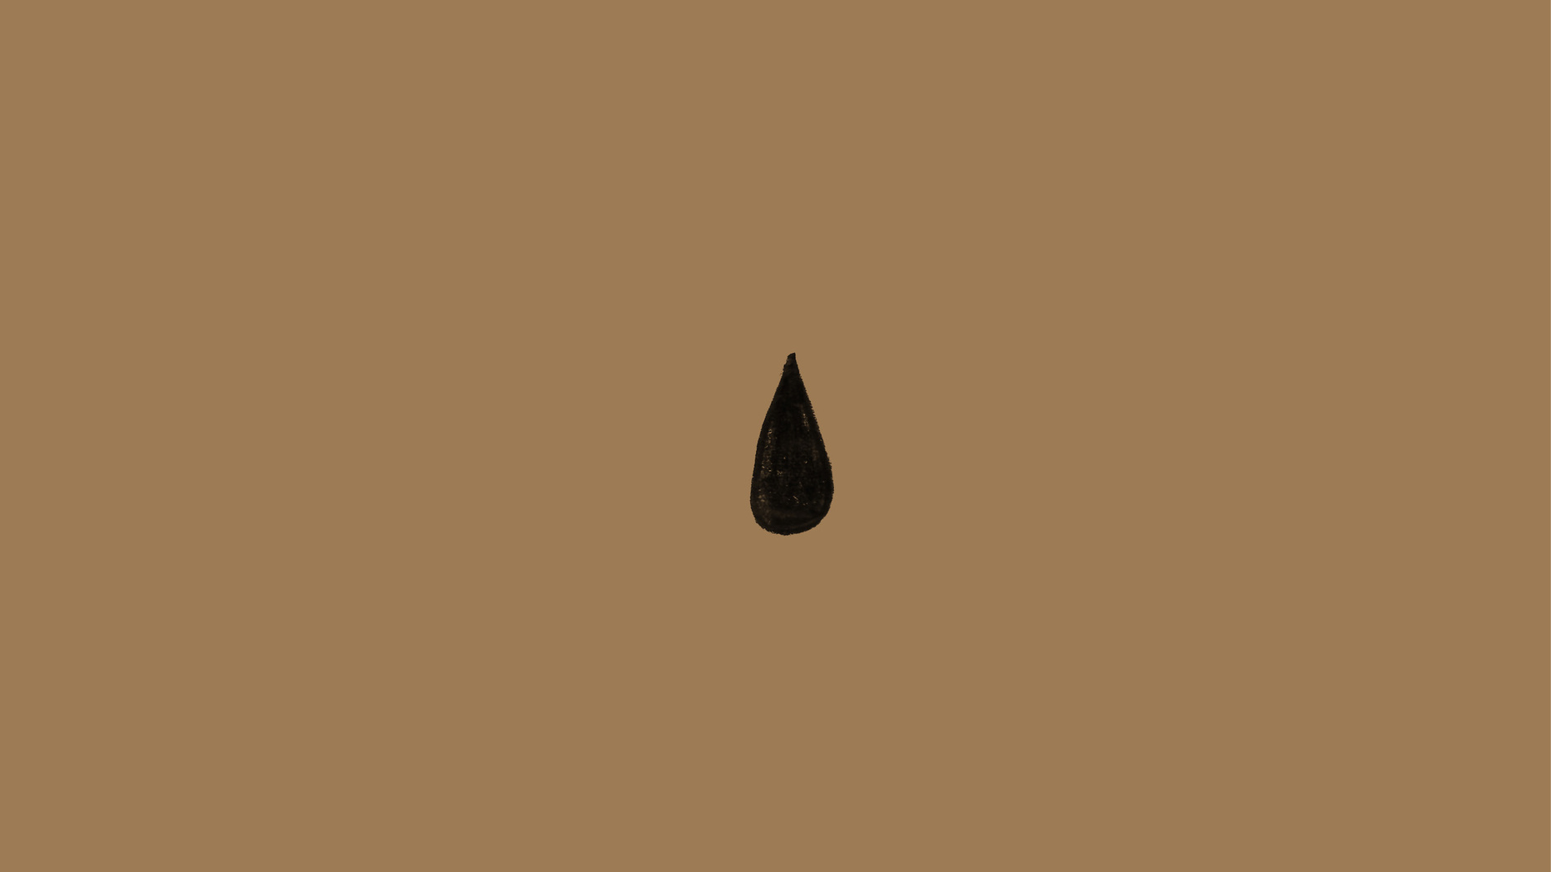

Slide 47
HVILKE STEMMER LYTTER VI TIL?
Konfirmantbibelen

